Slide 1

OS Windows 7 I.
Úprava a nastavení PC
Práce se složkami a soubory
VY_32_INOVACE_47_OS_Windows_7

Slide 2
Autor : Trýzna Stanislav
Školní rok : 2011/2012
Určeno pro : šestý ročník
Předmět: informatika
Téma : základní orientace v ovládání Windows 7
Způsob použití ve výuce: výuková prezentace
(pro aktivní ukázky spouštějte v režimu pro čtení).

Slide 3
Windows 7
je verzí operačního systému Microsoft Windows a nástupcem Windows Vista, který vyšel 22. října 2009. K dostání je 64b i 32b verze na rozdíl od serverové verze, která je pouze 64bitová.
Windows 7 je standardně dostupné v těchto třech verzích:
Home Premium - verze pro domácnosti
Professional - verze pro firmy
Ultimate - nejvyšší edice obsahující veškeré dostupné funkce
Další edice jsou:
Starter - verze pro použití pro netbooky a slabší PC sestavy, není
volně dostupná
Home Basic - základní verze pro domácnosti, dostupná pouze v
rozvojových trzích
Enterprise - verze pro firmy používající multilicence

Slide 4
OS Windows 7 nám umožňuje :
1. úpravu a nastavení počítače
2. práci se složkami a soubory
3. připojení k síti PC a internetu
4. přehrávání zvuku a videí
5. spouštění aplikací
6. aktualizaci systému a údržbu disků
Odkaz
Odkaz

Slide 5
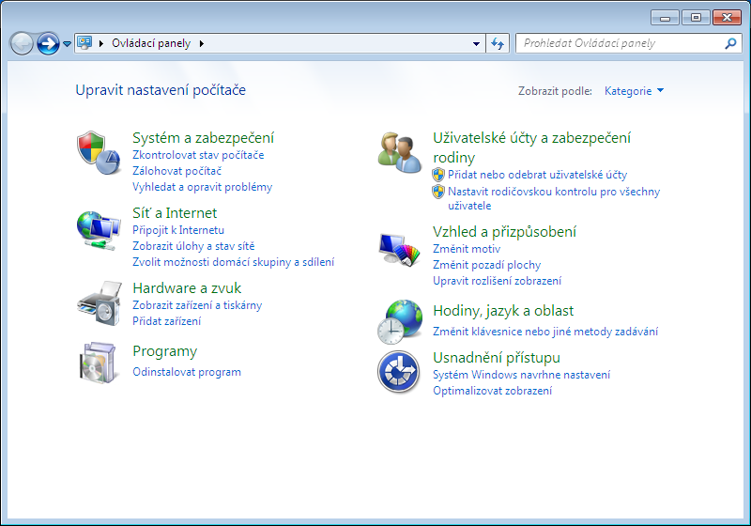
Úprava vzhledu plochy
Okno se otevírá z nabídky Start a řádku Ovládací panely

Slide 6
Plocha Win 7
Zástupce aplikace
na ploše
Aktuální datum a čas
Lišta pro spuštění aplikací
Nabídka Start
Ikona okna zobrazující spuštěné funkce
Na liště spuštěná aplikace průzkumník
Ikona pro změnu
klávesnice

Slide 7
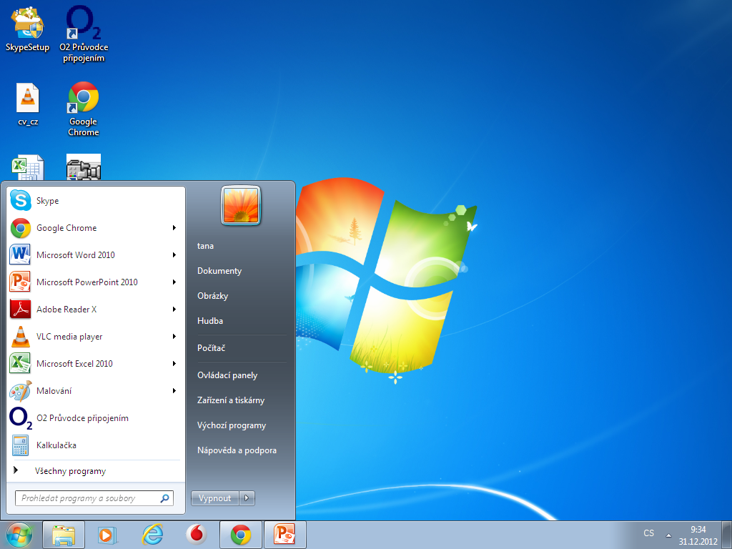
Otevřená nabídka Start

Slide 8
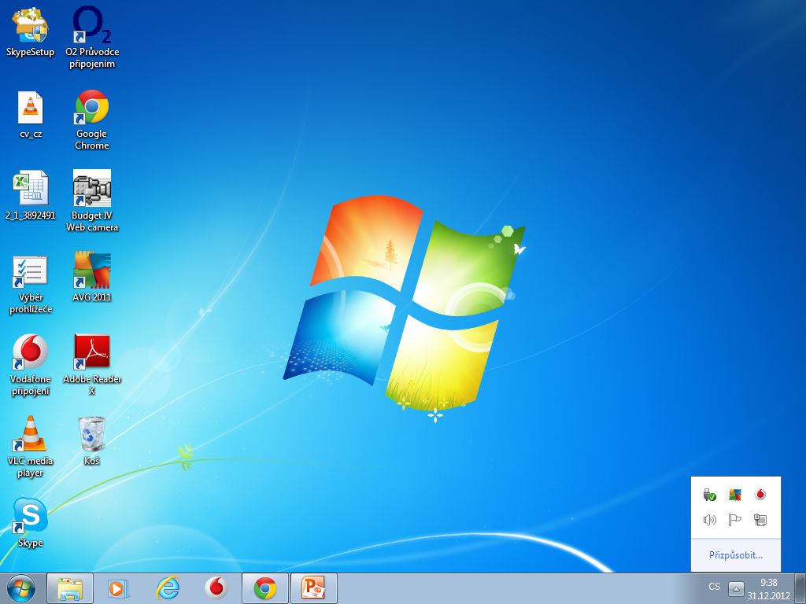
Plocha s otevřeným oknem spuštěných funkcí a zařízení
Ikona reálného připojení
k Internetu nebo síti
Ikona centra akcí a zpráv
Ikona spuštěného antivirového programu
Ikona označující externí datové zařízení
Ikona zvukového zařízení

Slide 9
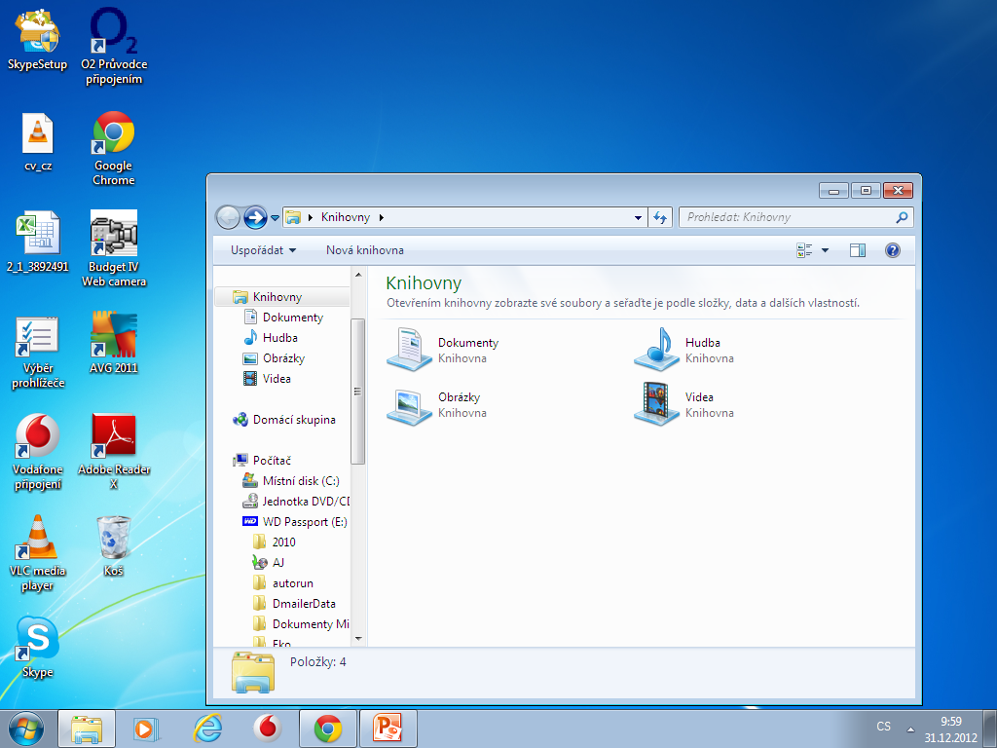
Plocha s otevřenou aplikací průzkumník
Kliknutím na ikonu se zobrazí obsah knihovny disku nebo složky

Slide 10
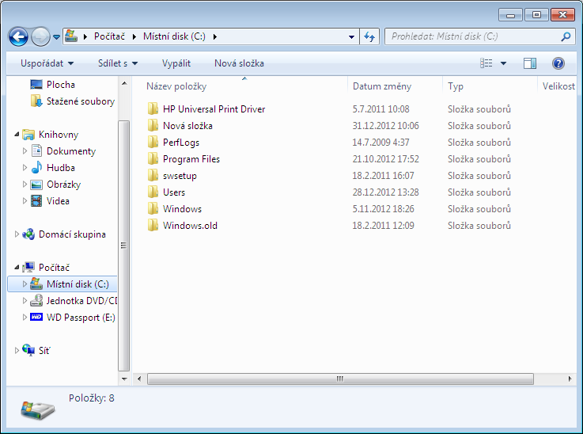
Ikona pro vytvoření nové složky
Složky obsahující všechna data na disku ( C:)

Slide 11
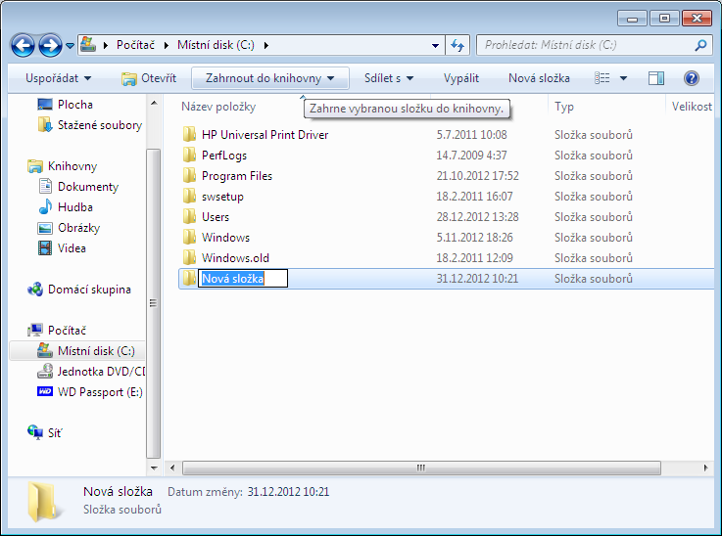
Do nové složky můžeme kopírovat nebo přesunovat soubory
nebo jiné složky.
Složku můžeme vytvořit i pomocí myši.

Slide 12
Rozbalené okno s nabídkou činností práce se složkou vytvořené kliknutím pravého tlačítka myši
Pro vytvoření složky pomocí
myši klikneme levým tlačítkem na řádek Nový
a pak na Složka

Slide 13
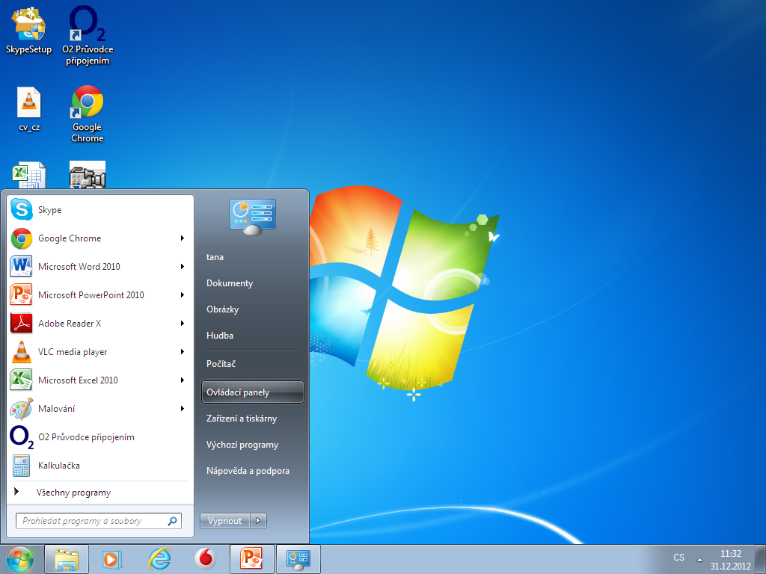

Slide 14
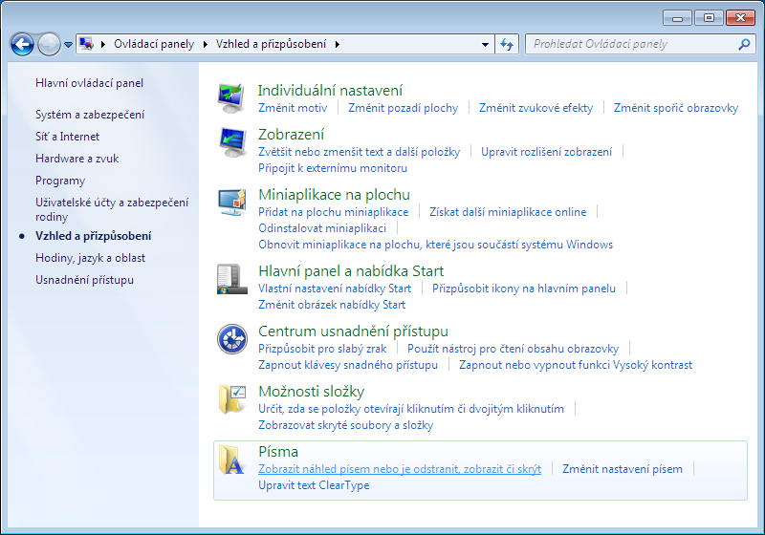
Změna pozadí plochy

Slide 15
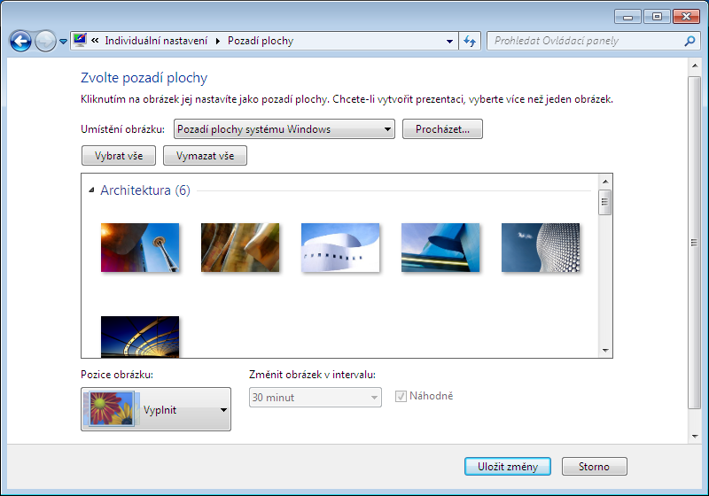
Vybíráme z nabídky

Slide 16
Práci se složkami a soubory nám usnadňuje průzkumník.
Složky slouží k přehlednému ukládání souborů a dalších složek, které jsou řazeny od obsahově obecných ke konkrétním.
Nejobecnější složky nazýváme knihovny.
Složky můžeme vytvářet, kopírovat, přejmenovávat
a mazat.
Soubor obsahuje jakákoliv data, která jsou následně zpracovávána počítačovým programem a mohou obsahovat zvuk, obrázek, video, text a tabulky.
Soubory vytváříme v určitém programu, ale po uložení, je můžeme kopírovat, přejmenovávat a mazat v průzkumníku.
V PC uložené složky a soubory můžeme i vyhledat.

Slide 17
Rozvinutá nabídka práce se složkou vytvořená pravým tlačítkem myši
na označenou složku

Slide 18
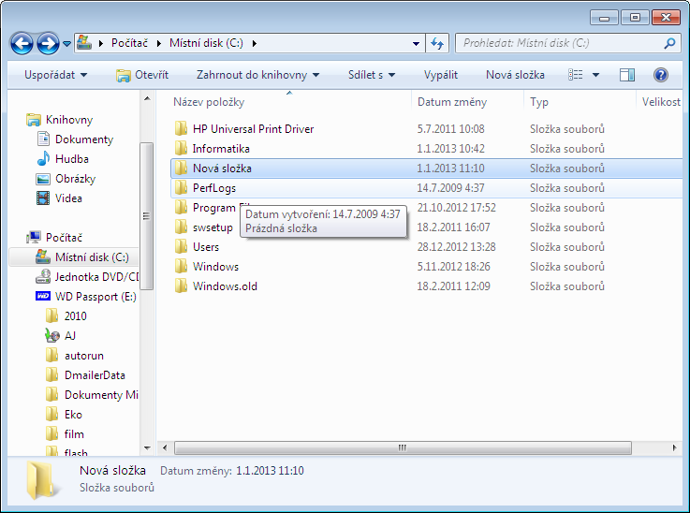
Po označení vybrané složky můžeme k úpravám využít nabídky ikon na liště (více možností) nebo nabídky s použitím pravého tlačítka na myši.

Slide 19
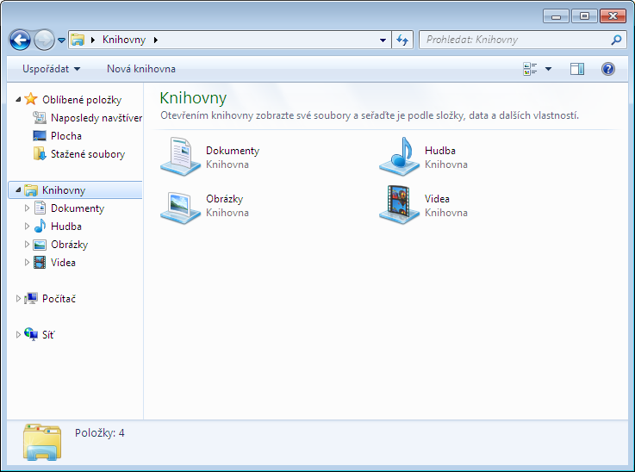
Do knihoven zařazujeme složky se shodným nebo podobným tematickým obsahem

Slide 20
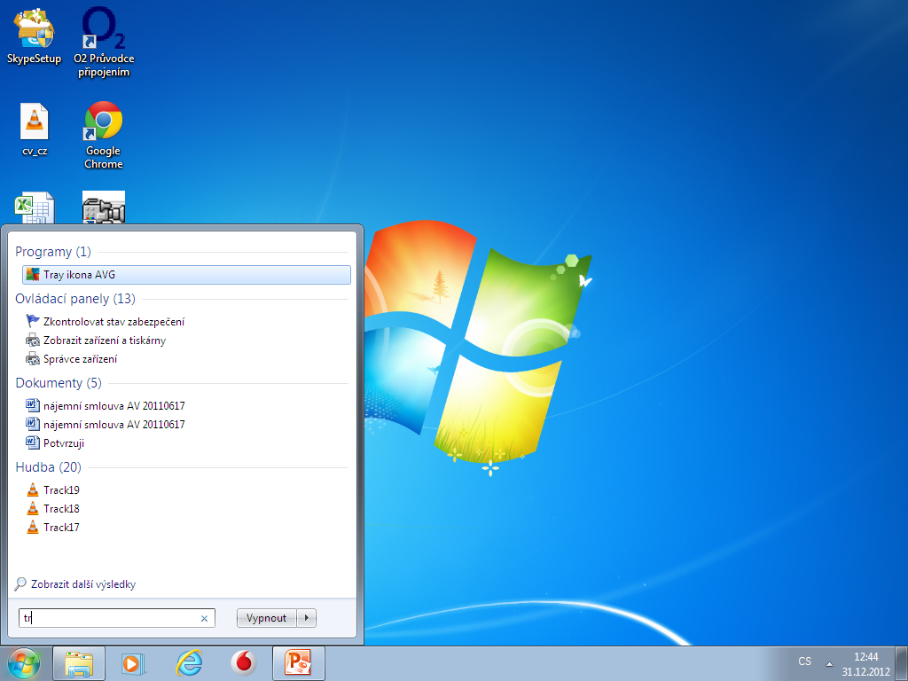
Zadáváním písmen názvu do vyhledávacího řádku se postupně zobrazí složky a soubory, které požadovaný řetězec písmen obsahují

Slide 21
Možnosti práce se souborem nám umožňuje nabídka činností obsažená
v otevřeném okně, které vytvoříme kliknutím pravého tlačítka na řádek souboru

Slide 22
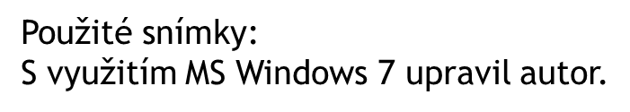
Konec

